Slide 1
Анализ качества воды р.Неглинка в домашних условиях
Фестиваль учебно-исследовательских работ младших школьников
«Мои первые открытия»
Номинация «Природа в жизни людей»
Исследовательская работа
Выполнина: Брагинова Василиса, 4 класс МОУ «Петровский Дворец»
Руководители:
Савинкова Ирина Валерьевна, учитель начальных классов,
Брагинова Наталья Петровна, педагог доп. образования

Slide 2
Цель и задачи исследования
Гипотеза: качество воды в устье реки Неглинка хуже, чем в её истоке, т.е. город отрицательно влияет на него
Цель: выявление влияния города на качество воды р.Неглинка
Задачи:
Выяснить, что такое анализ качества воды, какие бываю методики проведения
составить список необходимых и доступных анализов и оборудования;
взять пробы воды в разных частях реки и провести анализ;
сравнить результаты.

Slide 3
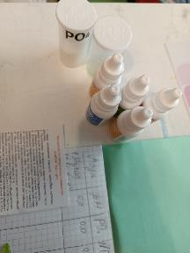
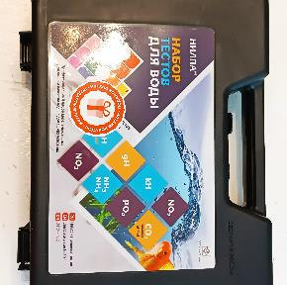
Методы исследования
были выбраны методики, которые можно провести в домашних условиях
Часть анализов выполнена с использованием аквариумных тестов Nilpa по приложенным к ним инструкциям

Slide 4
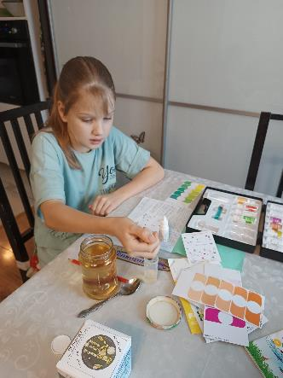
Качество воды
Показатели качества воды:
  химические,
  органолептические,
  токсикологические,
  микробиологические
  общие.
превышение допустимых концентраций компонентов в воде дает основание признать воду непригодной для питья или хозяйственных нужд

Slide 5
Органолептический анализ
Проба | цветность | прозрачность | запах
1-верховье реки Неглинка в мкр “Чистый город” | жёлтый | 20см | нет
2-парк “Зелёный берег”, место зимовки уток | светло-желтый | 21см | нет
3-низовье реки в районе ул.Федосовой | светло-жёлтая | 20см | нет

Slide 6
Химический анализ воды
 | рН | РО4 | NO2 | Жесткость (гр) | Fe
1-верховье реки Неглинка в мкр “Чистый город” | 4.5 | 0.0 | 0.0 | 4 | 0.5
2-парк “Зелёный берег”, место зимовки уток | 6.4 | 0.25 | 0.0 | 4 | 0.5
3-низовье реки в районе ул.Федосовой | 7.0 | 0.0 | 0.0 | 7. | 0.5
Норма (3) | 6-9 | 3,5 мг/л | 3 | 2,8DH(1) | 0,3 мг/л

Slide 7
Перманганатная окисляемость
Сравнительная оценка ПМО определялась с помощью бытового метода, описанного В.Ковалевым
Пробы воды | Цвет через 30 мин
1-верховье реки Неглинка в мкр “Чистый город” | Желтый
2-парк “Зелёный берег”, место зимовки уток | Красный
3-низовье реки в районе ул.Федосовой | Малиново-красный

Slide 8
выводы
С помощью простых доступных методик был проведен анализ качества воды из реки неглинка.
Показатели качества воды из реки в разных её частях отличаются:
  рН меняется от 4.5 до 7.0,
  жёсткость увеличивается,
  цветность уменьшается,
  перманганатная окисляемость уменьшается.
Скорее всего, это связано с разбавлением природных вод реки Неглинки стоками с городской территории.
Пока нельзя утверждать, что город отрицательно влияет на воду в реке, так как были проведены не все необходимые анализы.

Slide 9
Источники информации
Основные параметры воды в аквариуме. Пособие. СПб, ООО «НеваТропик».
Хохрякова Е.А. Фильтры для очистки воды// Аква-Терм, 2013. 5
Электронные ресурсы
Баранова А.С., Забежинская Э.Д. и др. Анализ качества воды // Киберленинка [Электронный ресурс]. Режим доступа: https://cyberleninka.ru/
Как сделать тест на окисляемость воды в аквариуме в домашних условиях. [Электронный ресурс]. Режим доступа: https://aquariumok.ru/content/okislyaemost_vody (дата обращения 05.12.2023)
Лососинка и Неглинка - реки Петрозаводска //Вики Карелия [Электронный ресурс]. Режим доступа: https://wiki-karelia.ru/articles/priroda-i-puteshestviya/lososinka-i-neglinka-reki-petrozavodska/
Неглинка //Все реки Карелия [Электронный ресурс]. Режим доступа: http://vsereki.ru
Санитарные правила и нормы https://docs.cntd.ru/document/1400030 3
Оценка динамики качества вод реки Неглинки (Карелия) с применением компонентного анализа /Ученые записки Петрозаводского государственного университета, №2 (163), с.64-68, 2017.
Руководство по анализу воды. Питьевая и природная вода, почвенные вытяжки/ Под ред.к.х.н. А.Г.Муравьева. Изд.5-е, перераб. и дополн. – СПб.: «Крисмас+», 2021.

Slide 10
Спасибо за внимание!

